Slide 1
ESCENARIO DE RIESGO
IDENTIFICACIÓN DE PROBABLES LOCALIDADES AFECTADAS
PRONÓSTICO DE PRECIPITACIONES 02/11/2017 (10:00 HORAS)

Slide 3
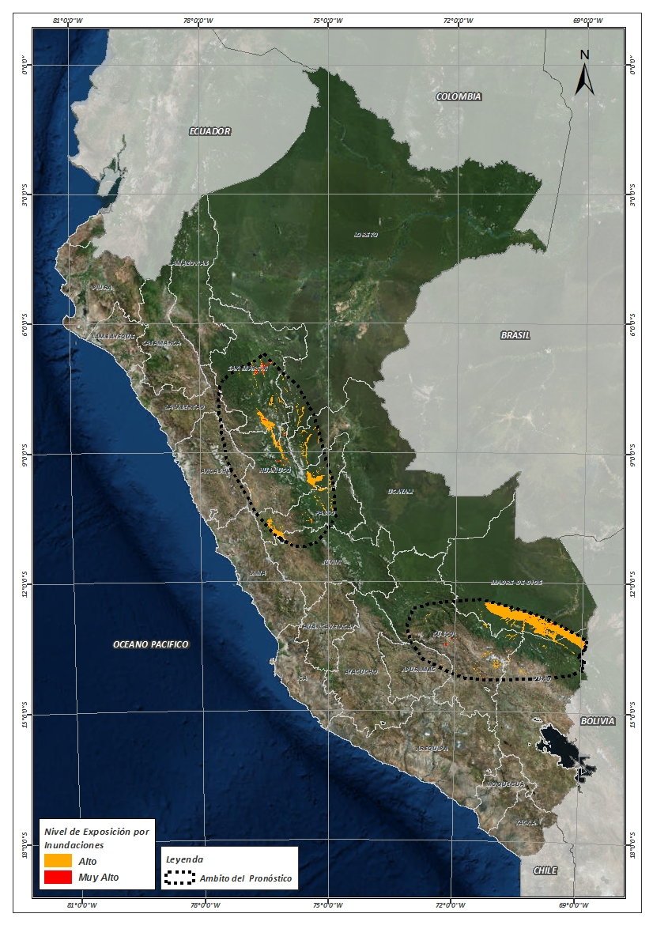
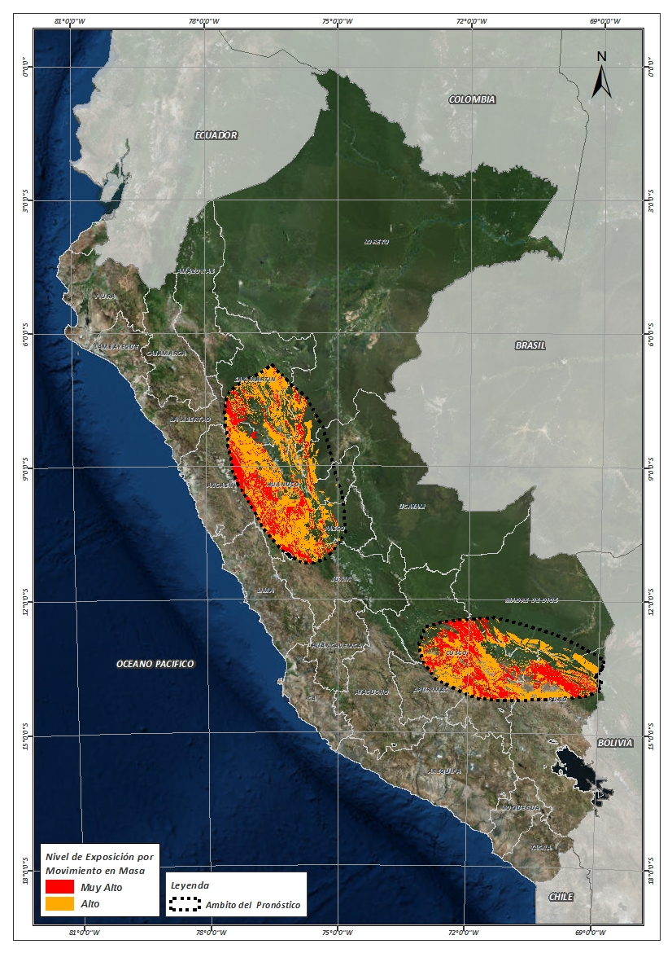
Mapa de exposición alta y muy alta por inundación Según el Pronóstico de Lluvias
Mapa de exposición alta y muy alta por movimientos en masa
Según el Pronóstico de Lluvias

Slide 4
Distritos expuestos por inundación
Nivel 03
DEPARTAMENTOS | CANTIDAD DE DISTRITOS
CUSCO | 36
HUANUCO | 20
JUNIN | 3
MADRE DE DIOS | 4
PASCO | 14
PUNO | 5
SAN MARTIN | 27
UCAYALI | 3
Total general | 112

Slide 5
Distritos expuestos por Inundación
Nivel 03
112 Distritos

Slide 6
Población expuesta por Inundación
Nivel 03
DEPARTAMENTOS | POBLACION TOTAL
CUSCO | 317,013
HUANUCO | 85,874
JUNIN | 28,963
MADRE DE DIOS | 10,124
PASCO | 55,148
PUNO | 2,178
SAN MARTIN | 120,057
UCAYALI | 3,880
Total general | 623,237

Slide 7
Población expuesta por Inundación
Nivel 03
623, 237 Total de Pobladores

Slide 8
Distritos expuestos por movimiento en masa
Nivel 03
DEPARTAMENTOS | CANTIDAD DE DISTRITOS
ANCASH | 45
APURIMAC | 10
CUSCO | 86
HUANUCO | 73
JUNIN | 9
LA LIBERTAD | 13
LORETO | 1
MADRE DE DIOS | 4
PASCO | 27
PUNO | 16
SAN MARTIN | 29
UCAYALI | 1
Total general | 314

Slide 9
Distritos expuestos por movimiento en masa
Nivel 03
314 Distritos

Slide 10
Población expuesta por Movimientos en Masa
Nivel 03
DEPARTAMENTOS | POBLACION TOTAL
ANCASH | 137,288
APURIMAC | 96,147
CUSCO | 719,726
HUANUCO | 619,698
JUNIN | 40,853
LA LIBERTAD | 57,481
LORETO | 32
MADRE DE DIOS | 2,329
PASCO | 208,066
PUNO | 56,797
SAN MARTIN | 167,308
UCAYALI | 20,650
Total general | 2,126,375

Slide 11
Población expuesta por Movimientos en Masa
Nivel 03
2,126,375 Total de Pobladores

Slide 12
Consultas:
soporte-sigrid@cenepred.gob.pe

